Slide 1

Paralele GirişBilgi işlem
Translated from English to Turkish - www.onlinedoctranslator.com
https://computing.llnl.gov/tutorials/parallel_comp/ adresinden uyarlanmıştır.

Slide 2
3-Paralel Bilgisayar Bellek Mimarileri

Slide 3
Paylaşılan Bellek
Genel özellikleri:
Paylaşılan bellek paralel bilgisayarları çok çeşitlidir, ancak genel olarak tüm işlemcilerin genel adres alanı olarak tüm belleğe erişmesi için ortak bir yeteneğe sahiptir.
Birden çok işlemci bağımsız olarak çalışabilir ancak aynı bellek kaynaklarını paylaşabilir.
Bir işlemci tarafından gerçekleştirilen bellek konumundaki değişiklikler, diğer tüm işlemciler tarafından görülebilir.
Paylaşılan bellek makineleri, bellek erişim sürelerine göre iki ana sınıfa ayrılabilir:UMAveNUMA.

Slide 4
Tekdüzen Bellek Erişimi (UMA)
Bugün en yaygın olarak Simetrik Çok İşlemcili (SMP) makineler tarafından temsil edilmektedir.
aynı işlemciler
Belleğe eşit erişim ve erişim süreleri
Bazen CC-UMA - Önbellek Tutarlı UMA olarak adlandırılır. Önbellek uyumlu, bir işlemci paylaşılan bellekteki bir konumu güncellerse, diğer tüm işlemcilerin güncellemeden haberdar olduğu anlamına gelir. Önbellek tutarlılığı, donanım düzeyinde gerçekleştirilir.

Slide 5
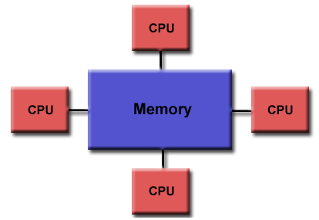
Tekdüzen Bellek Erişimi (UMA)

Slide 6
Düzensiz Bellek Erişimi (NUMA)
Genellikle iki veya daha fazla SMP'yi fiziksel olarak birbirine bağlayarak yapılır
Bir SMP, başka bir SMP'nin belleğine doğrudan erişebilir
Tüm işlemciler, tüm belleklere eşit erişim süresine sahip değildir.
Bağlantı üzerinden bellek erişimi daha yavaştır
Önbellek tutarlılığı korunursa, CC-NUMA - Önbellek Tutarlı NUMA olarak da adlandırılabilir

Slide 7
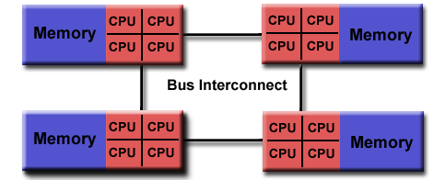
Düzensiz Bellek Erişimi (NUMA)

Slide 8
Düzensiz Bellek Erişimi (NUMA)
Avantajlar:
Genel adres alanı, belleğe kullanıcı dostu bir programlama perspektifi sağlar
Görevler arasında veri paylaşımı, belleğin CPU'lara yakınlığı nedeniyle hem hızlı hem de tek tiptir
Dezavantajları:
Birincil dezavantaj, bellek ve CPU'lar arasında ölçeklenebilirlik olmamasıdır. Daha fazla CPU eklemek, paylaşılan bellek-CPU yolundaki trafiği geometrik olarak artırabilir ve önbellek tutarlı sistemler için, önbellek/bellek yönetimi ile ilişkili trafiği geometrik olarak artırabilir.
Senkronizasyon için programcı sorumluluğu, küresel belleğe "doğru" erişimi sağlayan yapılardır.
Gider: Giderek artan sayıda işlemciye sahip paylaşımlı bellekli makineler tasarlamak ve üretmek giderek daha zor ve pahalı hale geliyor.

Slide 9
Dağıtılmış Bellek
Genel özellikleri:
Paylaşılan bellek sistemleri gibi, dağıtılmış bellek sistemleri de büyük farklılıklar gösterir ancak ortak bir özelliği paylaşır. Dağıtılmış bellek sistemleri, işlemciler arası belleği bağlamak için bir iletişim ağı gerektirir.
İşlemcilerin kendi yerel hafızaları vardır. Bir işlemcideki bellek adresleri başka bir işlemciye eşlenmez, bu nedenle tüm işlemcilerde genel adres alanı kavramı yoktur.

Slide 10
Dağıtılmış Bellek
Her işlemcinin kendi yerel belleği olduğu için bağımsız olarak çalışır. Yerel belleğinde yaptığı değişikliklerin diğer işlemcilerin belleği üzerinde hiçbir etkisi yoktur. Bu nedenle, önbellek tutarlılığı kavramı geçerli değildir.
Bir işlemcinin başka bir işlemcideki verilere erişmesi gerektiğinde, verilerin nasıl ve ne zaman iletileceğini açıkça tanımlamak genellikle programcının görevidir. Görevler arasındaki senkronizasyon da aynı şekilde programcının sorumluluğundadır.
Veri aktarımı için kullanılan ağ "yapısı" büyük ölçüde değişiklik gösterse de,YapabilmekEthernet kadar basit olun.

Slide 11
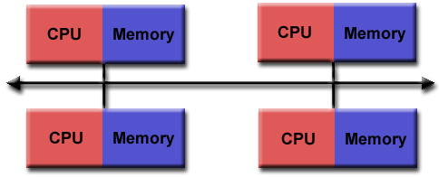
Dağıtılmış Bellek

Slide 12
Dağıtılmış Bellek
Avantajlar:
Bellek, işlemci sayısına göre ölçeklenebilir. İşlemci sayısı arttıkça bellek boyutu da orantılı olarak artar.
Her işlemci, müdahale olmadan ve önbellek tutarlılığını sürdürmeye çalışırken ortaya çıkan ek yük olmadan kendi belleğine hızla erişebilir.
Maliyet etkinliği: emtia, hazır işlemciler ve ağ iletişimi kullanabilir.
Dezavantajları:
Programcı, işlemciler arasındaki veri iletişimi ile ilgili ayrıntıların çoğundan sorumludur.
Küresel belleğe dayalı mevcut veri yapılarını bu bellek organizasyonuna eşlemek zor olabilir.
Tekdüze olmayan bellek erişimi (NUMA) kez

Slide 13
Hibrit Dağıtılmış Paylaşımlı Bellek
Bugün dünyanın en büyük ve en hızlı bilgisayarları, hem paylaşılan hem de dağıtılmış bellek mimarilerini kullanır.
Paylaşılan bellek bileşeni genellikle bir önbellek uyumlu SMP makinesidir. Belirli bir SMP'deki işlemciler, o makinenin belleğini global olarak adresleyebilir.
Dağıtılmış bellek bileşeni, birden çok SMP'nin ağıdır. SMP'ler yalnızca kendi hafızalarını bilirler - başka bir SMP'deki hafızayı bilmezler. Bu nedenle, verileri bir SMP'den diğerine taşımak için ağ iletişimleri gerekir.
Mevcut eğilimler, bu tür bellek mimarisinin öngörülebilir gelecekte bilgi işlemin en üst noktasında hakim olmaya ve artmaya devam edeceğini gösteriyor gibi görünüyor.
Avantajlar ve Dezavantajlar: Hem paylaşılan hem de dağıtılmış bellek mimarilerinde ortak olan her şey.

Slide 14
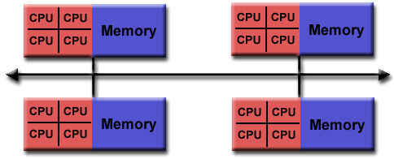
Hibrit Dağıtılmış Paylaşımlı Bellek

